Slide 1
муниципальное бюджетное общеобразовательное учреждение «Средняя общеобразовательная школа № 4» Менделеевского муниципального района Республики Татарстан Урок окружающего мира по теме «РОДНОЙ КРАЙ – ЧАСТИЦА РОДИНЫ»
Разработала и провела
учитель начальных классов
первой квалификационной категории
Кашапова Наталья Петровна
г. Менделеевск
2014 год

Slide 2
Цели урока: 1. Познакомить детей с государственными символами города Менделеевска; расширить знания о своем родном городе; 2. Развивать внимательность, наблюдательность, интерес к проектной деятельности; творческие способности учащихся на примере создания символов класса, своей семьи; 3. Воспитывать чувство гордости за свою Родину, патриотизма, любовь к своему родному краю. Форма урока: урок-лекция с элементами проектной деятельности Оборудование: компьютер, мультимедийная установка; карта РТ; лист формата А3 для изображения герба класса и картинки о спорте, о жизни класса и школы, об учителе и классе; листы формата А6 для всех учеников и цветные карандаши для изображения флагов их семьей Программное обеспечение: презентация «Государственная символика России, г. Менделеевска»; презентация «Улицы нашего города»; презентация «Я люблю свой город».

Slide 3
План урока:
Орг. момент
Проверка выполнения домашнего задания
Сообщение темы и целей урока
Изучение нового материала
Рефлексия
Домашнее задание

Slide 4
Долгожданный дан звонок,
Начинается урок!

Slide 5
Повторяем:
Что такое «Родина»?
Какой город является столицей нашей большой Родины – России?
Кто назовет мне государственные символы Российской Федерации?

Slide 6
Российский флаг
цвет мира
вера, верность
цвет силы, цвет крови, пролитый за Родину и её независимость

Slide 7
Российский герб

Slide 8
Родной край –
частица Родины

Slide 9
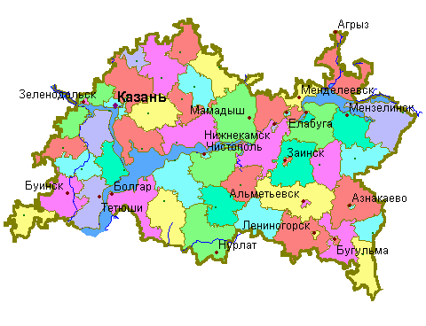
Карта Республики Татарстан

Slide 11
Герб Менделеевского Муниципального района

Slide 12
Информационная карта
Изображение герба должно располагаться на геральдическом щите.
Решите, что может быть главным элементом на гербе класса. Поместите его в центр герба.
Подумайте, чем славится ваш класс в школе. Отразите этот факт также в вашем гербе.
Защитите свой проект.

Slide 13
Флаг Менделеевского Муниципального района

Slide 14
Информационная карта
Белый цвет: мир, чистота.
Синий цвет: верность и честность.
Красный цвет: любовь.
Зелёный: трудолюбие.
Жёлтый: доброта, тепло, забота.
Используя цвета, символизирующие различные качества, нарисуйте флаг своей семьи. Также ваш флаг может содержать изображение какого-либо символа, связанного с увлечением вашей семьи.

